Slide 1


COMPONENTES DE UNA GRÁFICA ESTADíSTICA
Docentes:
Leider Lorena Bocanegra
Claudia Patricia Hernández

Slide 2
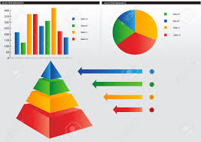
COMPONENTES DE UNA GRÁFICA ESTADíSTICA
El gráfico estadístico es una representación visual de datos estadísticos por medio de puntos, líneas, barras, polígonos o figuras asociadas a escalas de medición, que permite una fácil comprensión de la información en su conjunto.

Slide 3

Estructura y elementos de un gráfico estadístico
Plano de fondo
Título
Ejes
  Variable dependiente
  Variable independiente
Rótulos
Gráfico

Slide 4
Esquema de un gráfico estadístico
TÍTULO
PLANO DE FONDO
EJE DE CONCEPTOS
GRÁFICO
EJE DE VALORES

Slide 5

TIPOS DE GRÁFICOS ESTADÍSTICOS
Gráfico de barras
Diagrama de sectores
Histograma
Gráfico de línea simple y múltiple
Pirámide de población
Gráfico de dispersión.
Pictogramas

Slide 6
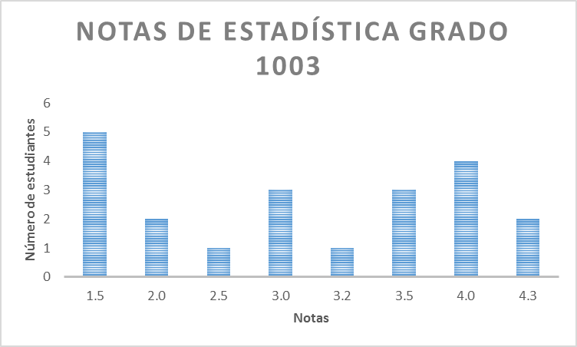
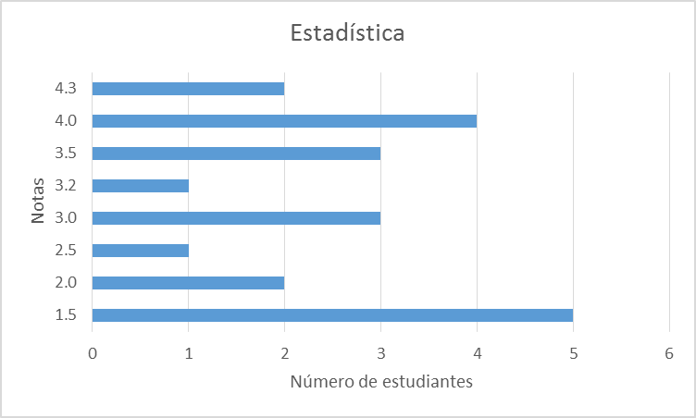
Gráfico de barras
Figura 1
Figura 2
Figura 3
Figura 4

Slide 7
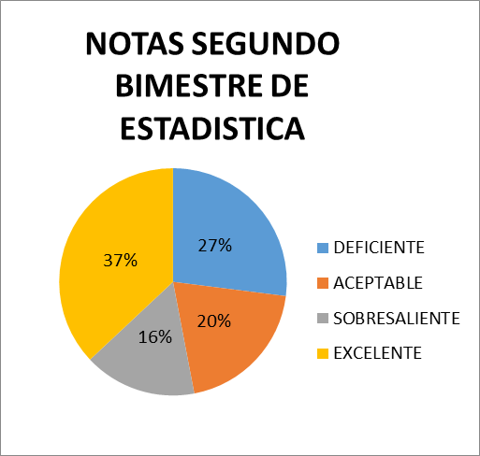

Gráfico de sectores

Slide 8
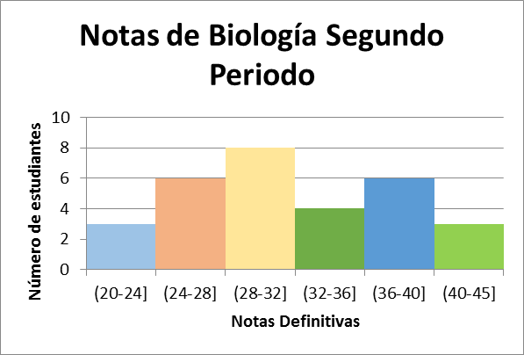
Histograma

Slide 9
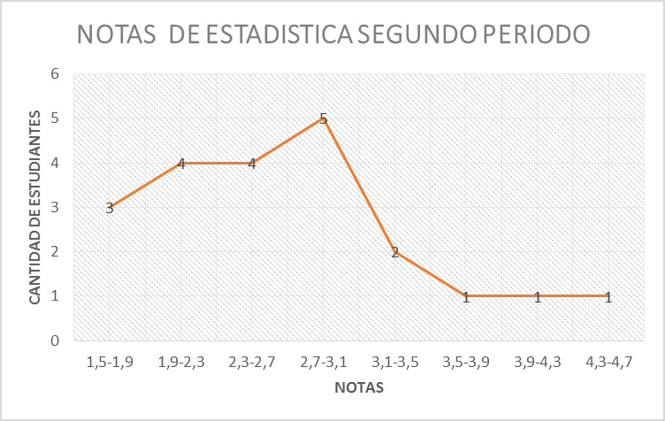
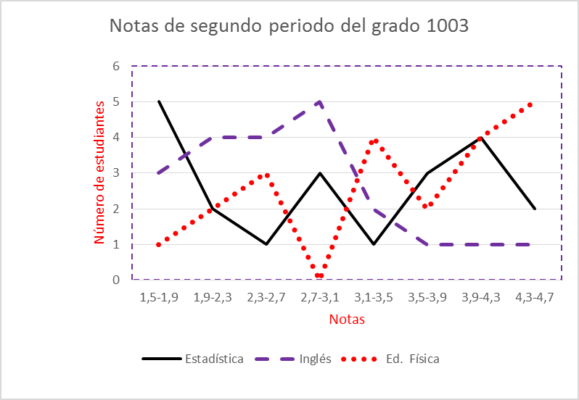
Gráfico de Línea
Figura 1
Figura 2

Slide 10

Pirámide de población

Slide 11

Gráfica de dispersión

Slide 12

Pictograma

Slide 13
BIBLIOGRAFIA
Mendoza, S. (2009). Guía para la presentación de gráficos estadísticos. Lima: Instituto Nacional de Estadística e Informática (INEI).

Slide 14


